Slide 1


尔雅网络通识课学习指南
陕西 教务

Slide 2
学习方式一：
使用PC端学习尔雅课程

Slide 3
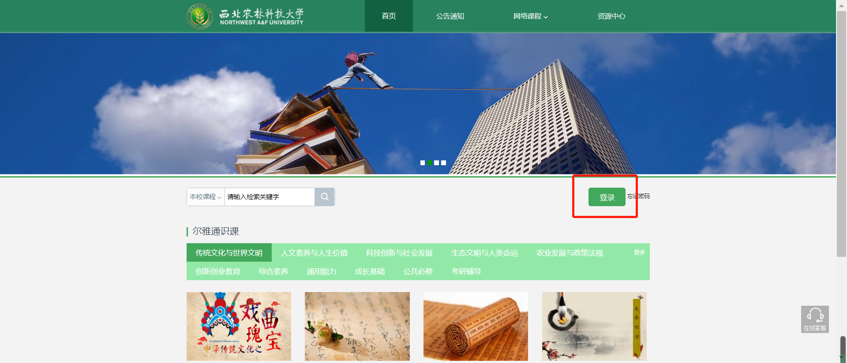
1.登录平台
打开浏览器，输入学校官网网址：
http://nwsuaf.fanya.chaoxing.com，随后点击下方“登录”模块。

Slide 4
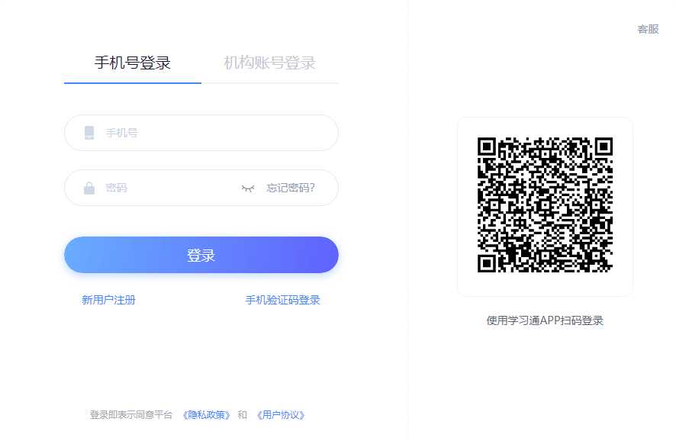
1.登录平台
首次登录点击新用户注册，
若修改过密码则为自己修改过的密码。

Slide 5
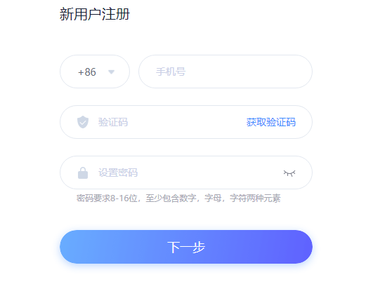
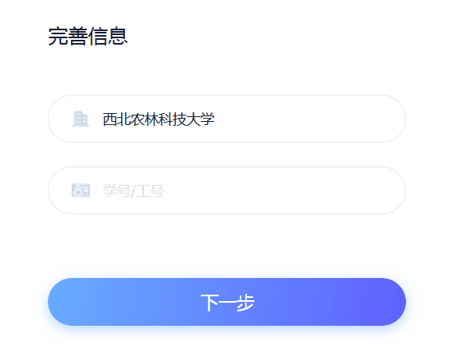
1.登录平台
输入手机号，获取验证码，设置密码，随后填写学校名称学号信息。

Slide 6
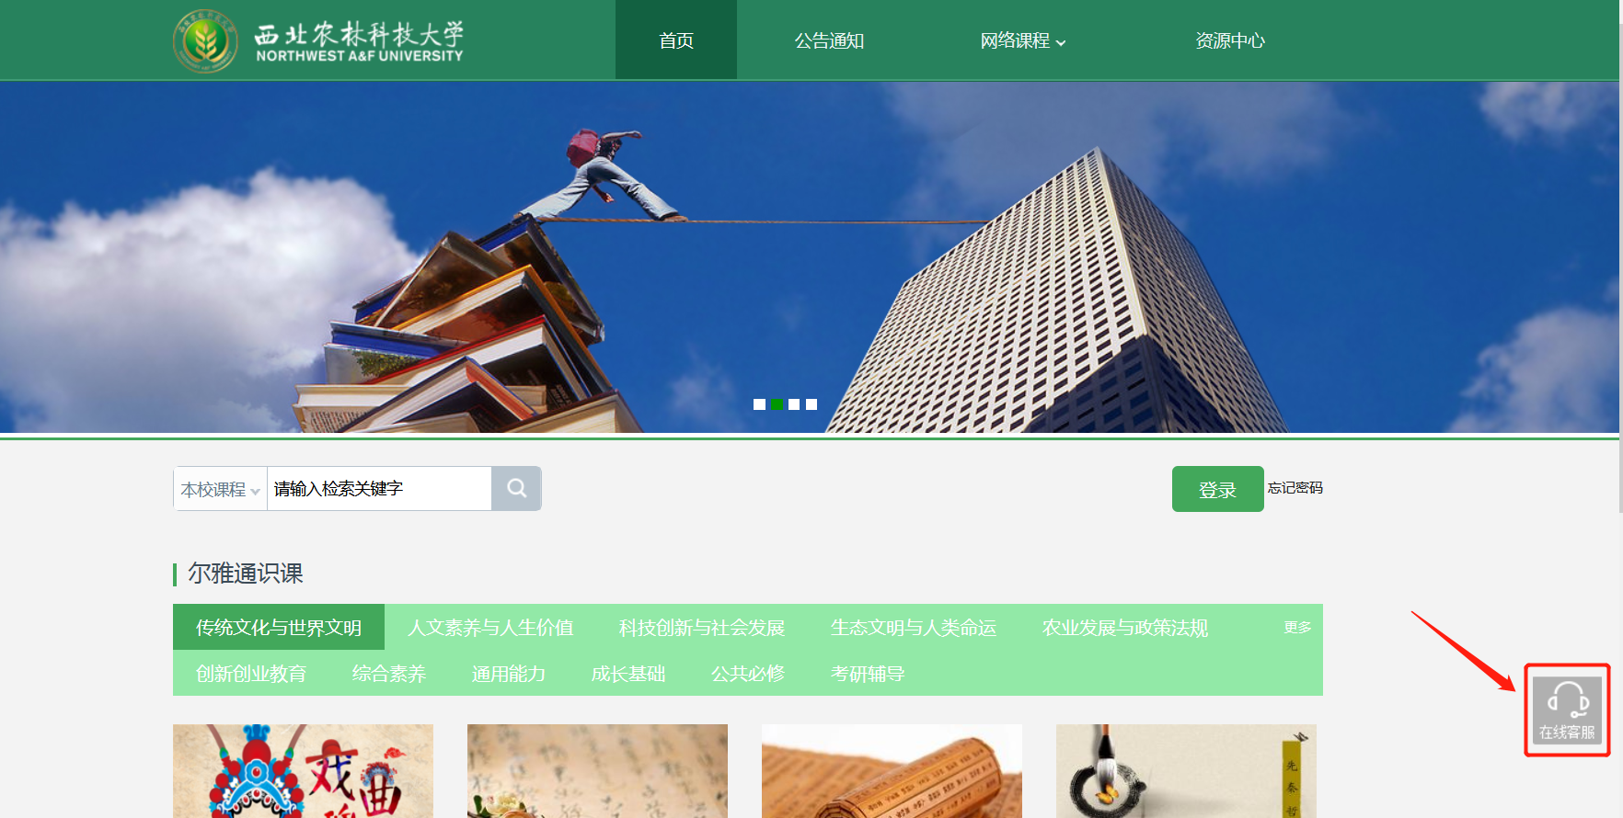
1.登录平台
账号密码忘记等问题，点击首页右下角“在线客服”。

Slide 7
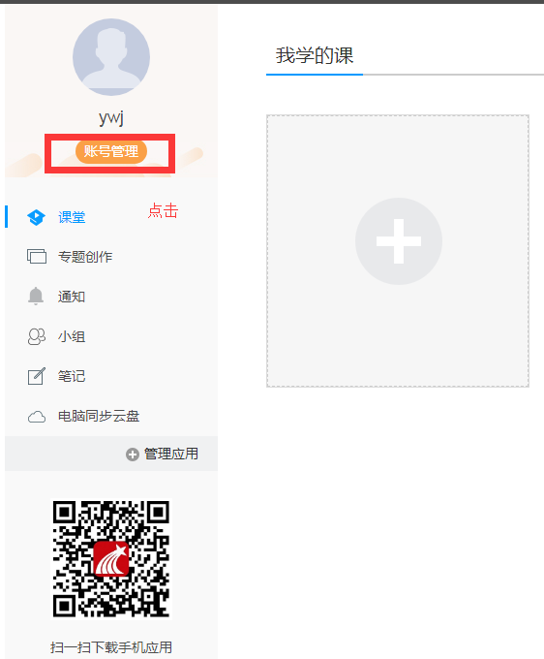
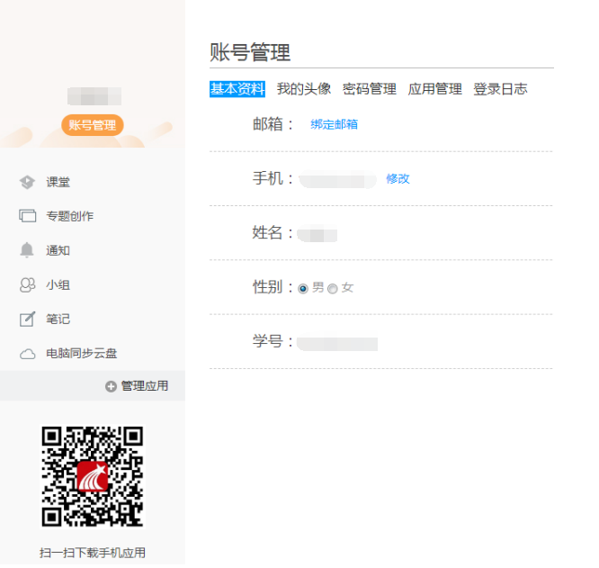
1.登录平台
进入个人空间，点击账号管理，在基本资料处核对个人信息。

Slide 8
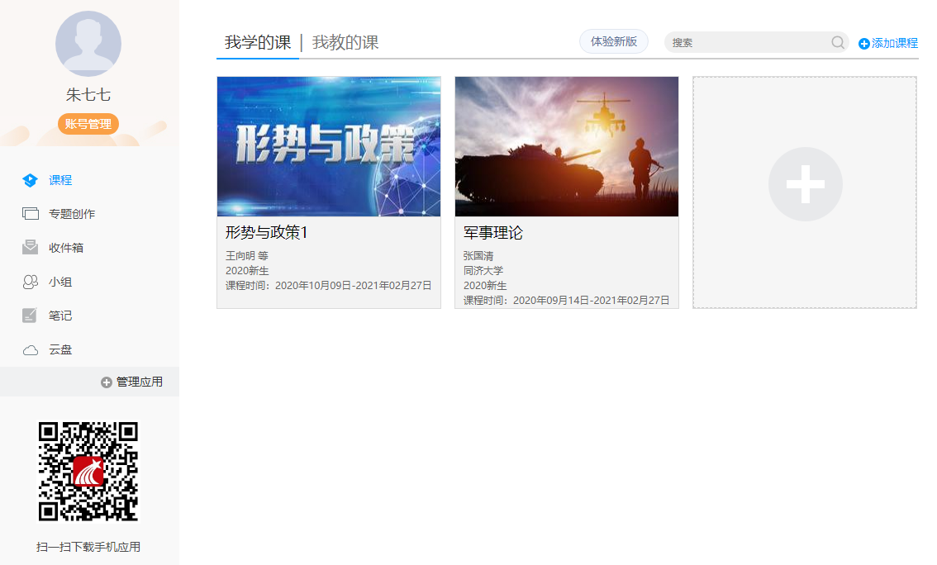
2.课程学习
在课程模块下，可以看到课程时间。
点击“课程封面”，即可进入课程学习界面。
点击“课程封面”

Slide 9
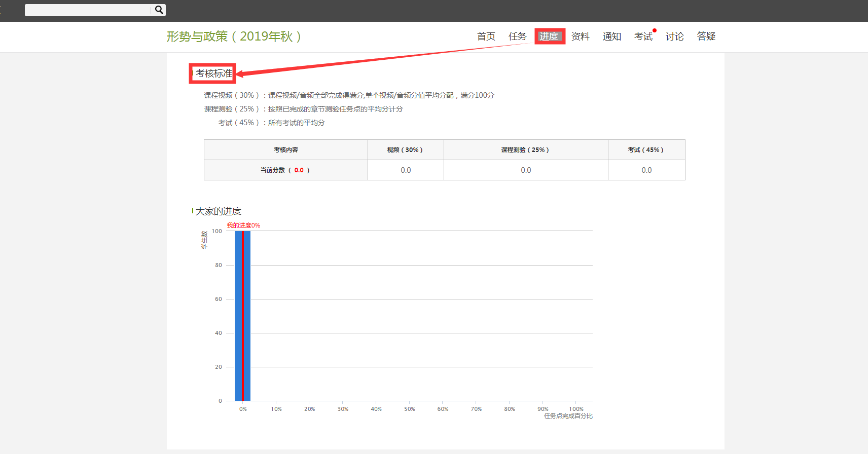
2.课程学习
首先需要大家点击“进度”，查看课程考核比例，了解获得成绩办法；
线上考核项目一般为观看视频、做测验、参加考试等，成绩由各部分加权得到。考核比例即加权系数。

Slide 10
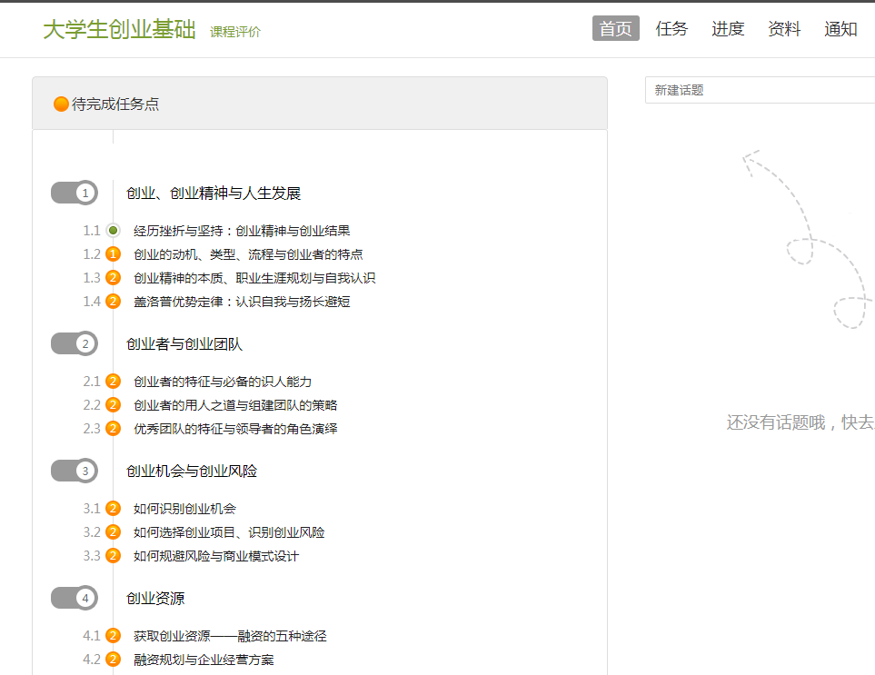
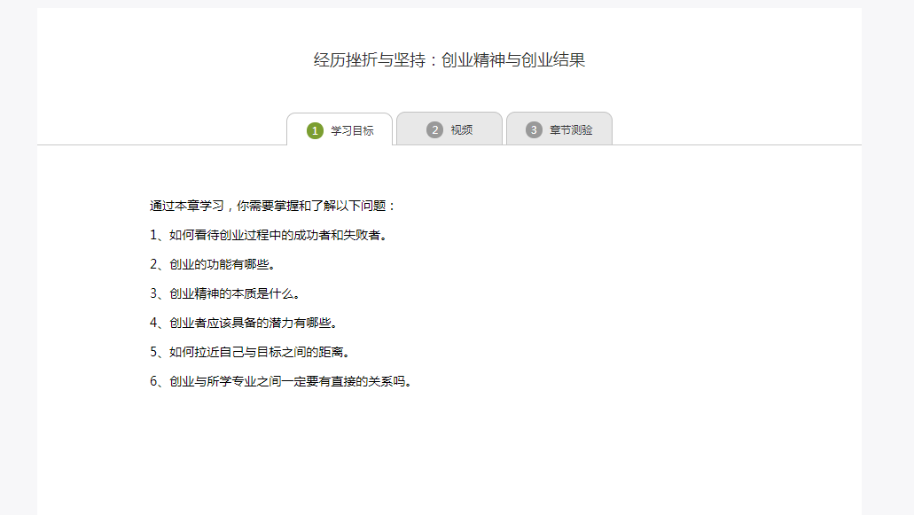
2.课程学习
章节
必须完成的任务点
点击确定

Slide 11
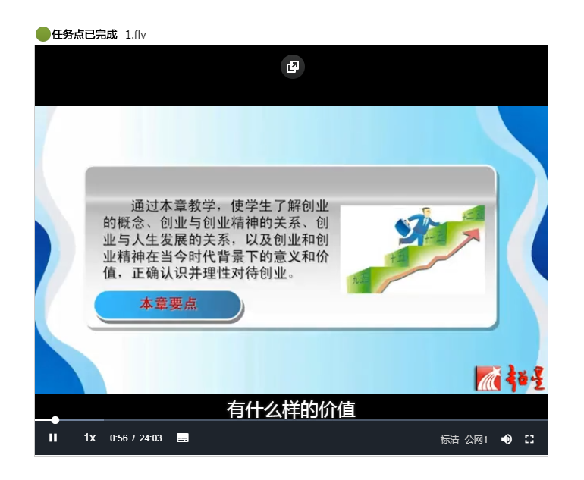
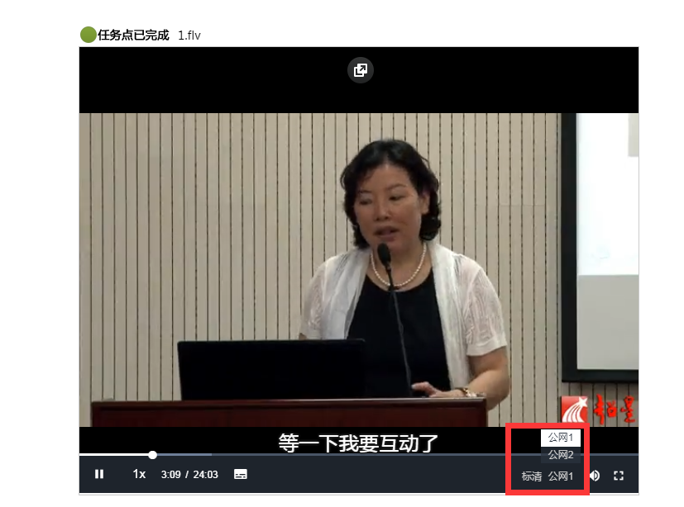
2.课程学习
视频观看
点击确定

Slide 12
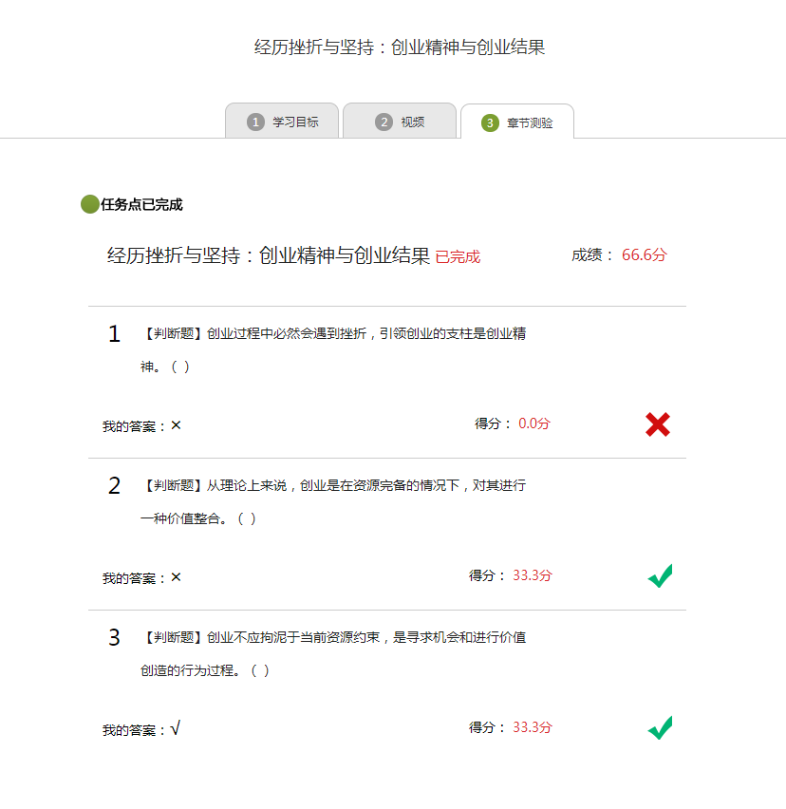
2.课程学习
测验
开始答题--提交作业
注意
1
章节测验一旦提交就无法更改，请提交前一定要确认试题是否是全部完成
2
保存章节测验只是保存当前完成的选项，不是提交作业，如果只保存不提交的话，是没有作业成绩的
3
作业提交不成功的话，建议先换谷歌浏览器和网络环境好的地方尝试提交

Slide 13
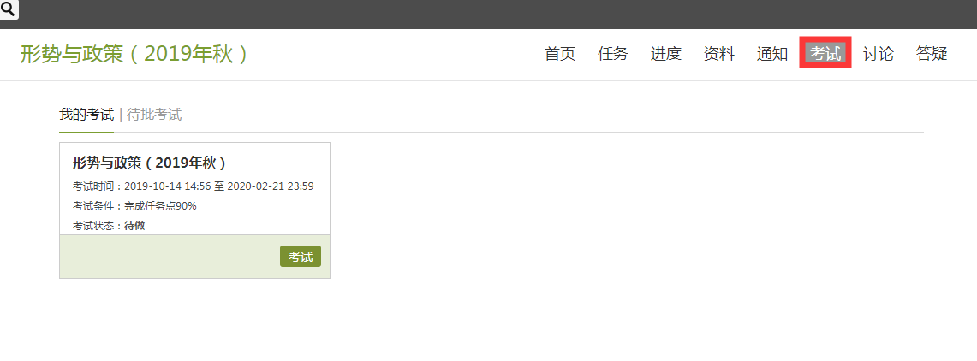
2.课程学习
考试
需符合考试时间及考试条件方能才加考试。
点击确定

Slide 14
2.课程学习
考试中注意事项
A
B
C
D
考试有限制时间，点击考试后在右上角会有提示
一旦进入考试，无论是否停留在考试页面，考试倒计时将不停歇进行，直至计时结束
一定要注意考试时间，错过考试时间按0分处理
在时间结束之前，一定要提交考试，保存不提交时没有成绩的

Slide 15
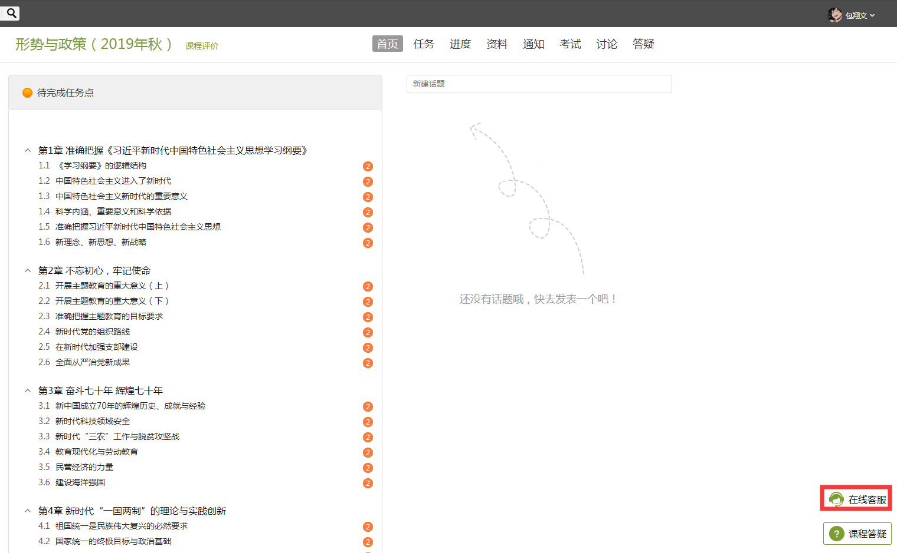
2.课程学习
如果同学们在学习过程中遇到视频加载失败、任务点无法解锁等问题，可以在“首页”右下角点击“在线客服”，联系在线客服进行解决。

Slide 16
学习方式二：
使用手机端学习尔雅课程

Slide 17
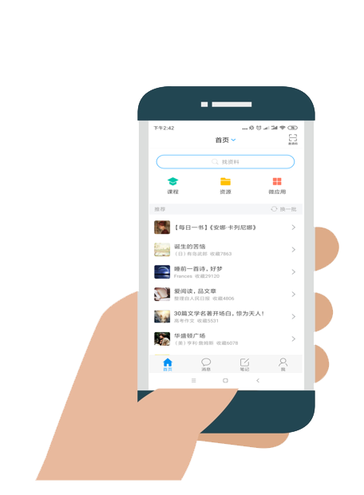
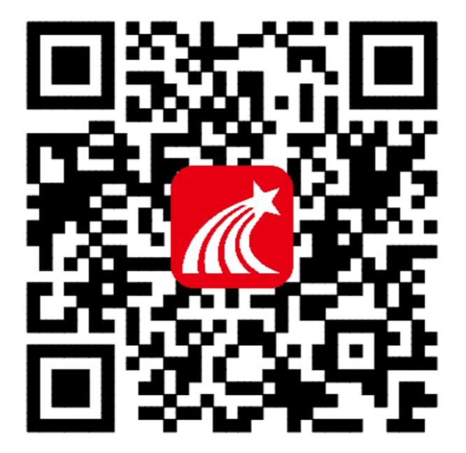
1、下载学习通
在手机应用商店搜索下载学习通。
① Appstore或安卓应用市场搜索下载“学习通”
② 微信扫描二维码下载安装学习通APP

Slide 18
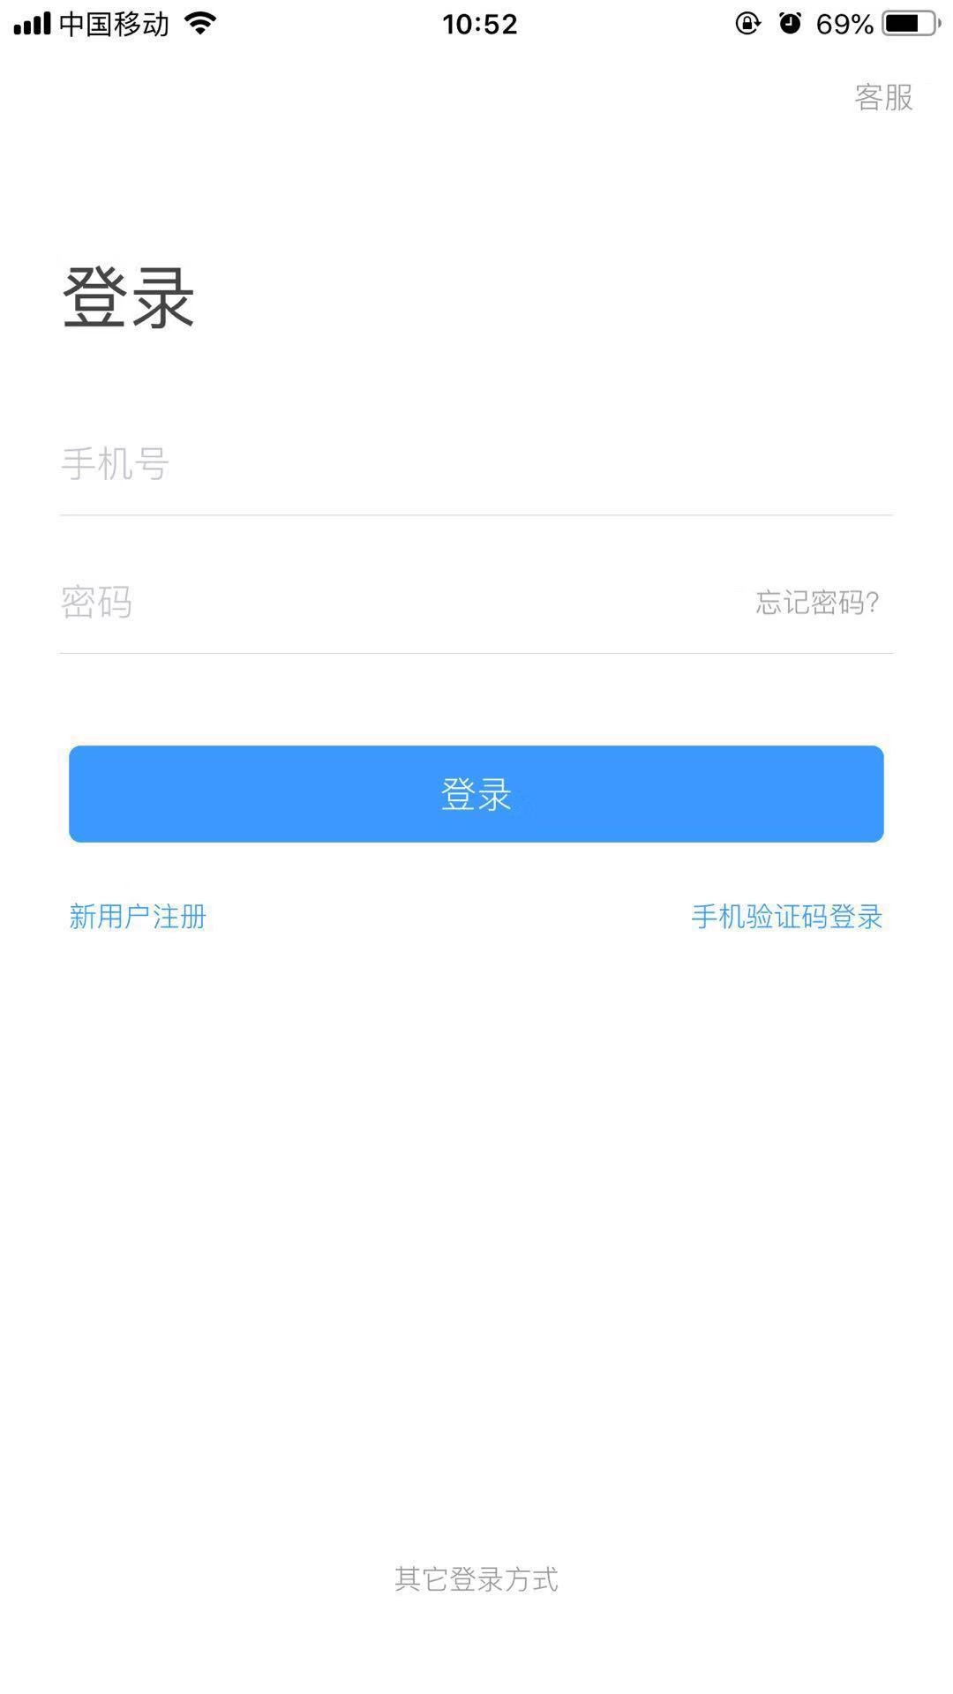
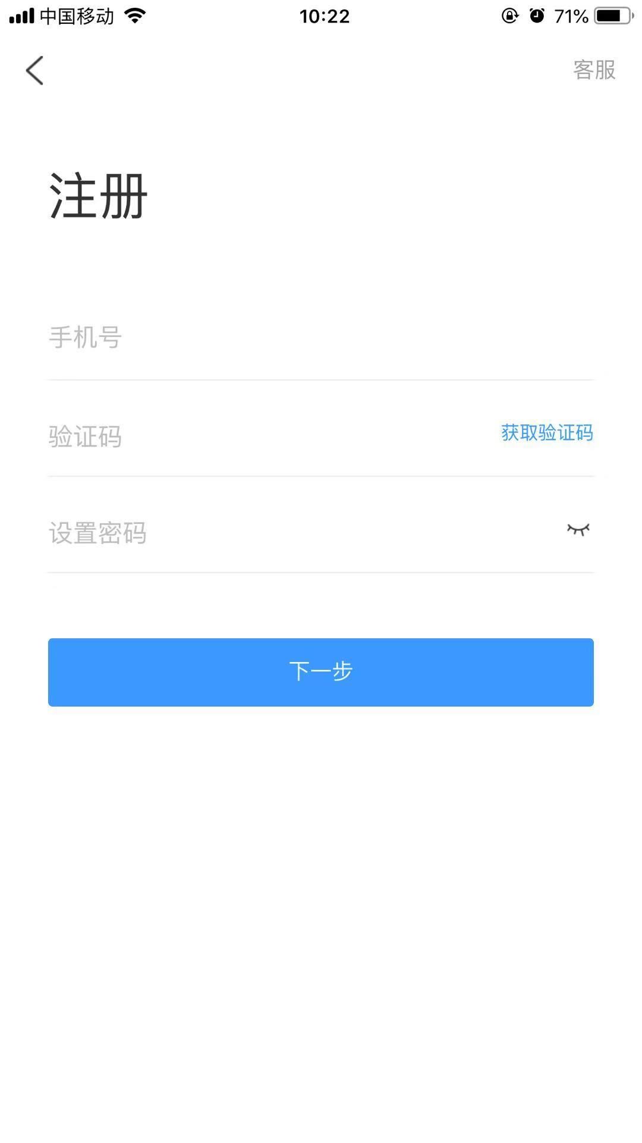
2、登录学习通
首次登录
进入登录界面
新用户注册
1.输入手机号
2.获取验证码
3.设置密码

Slide 19
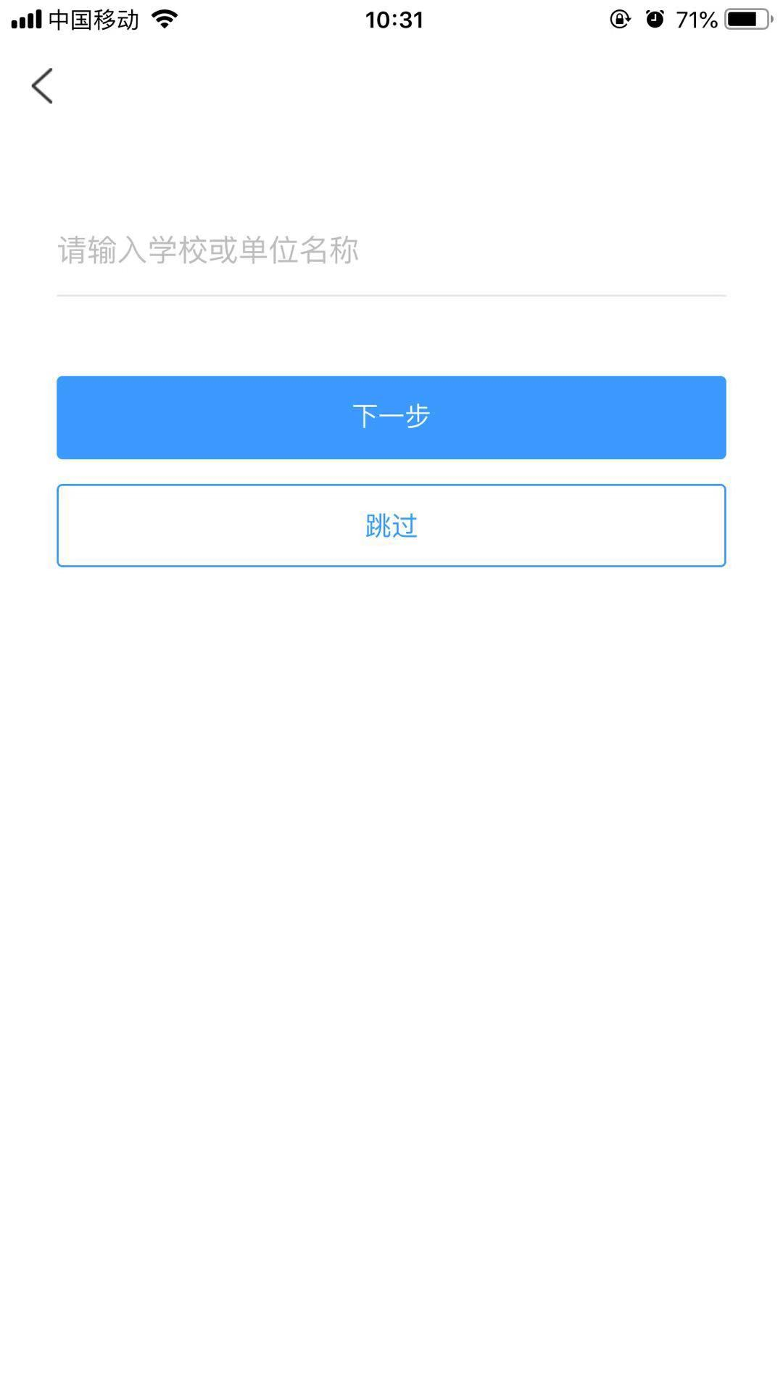
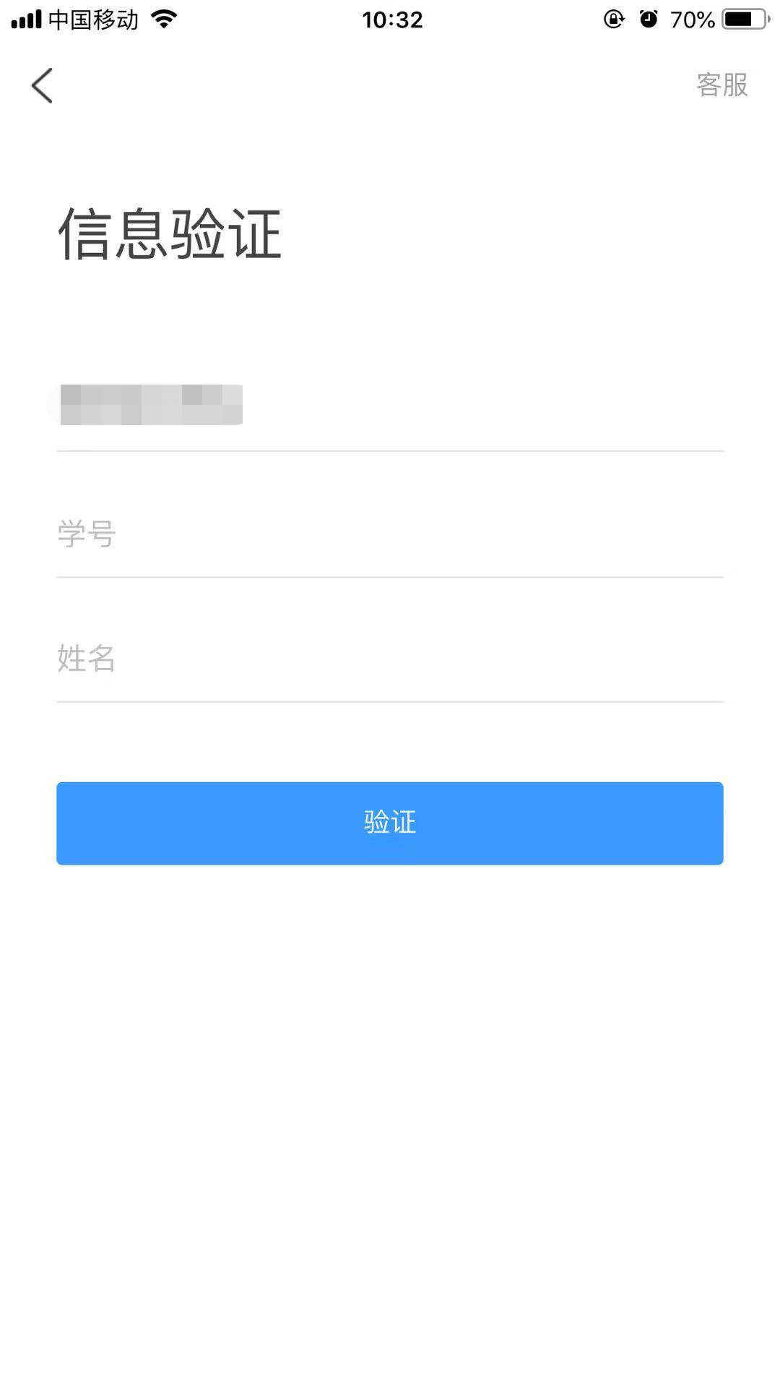
2、登录学习通
完善个人信息
输入学校全称
进行信息验证
学校全称
学号
姓名

Slide 20
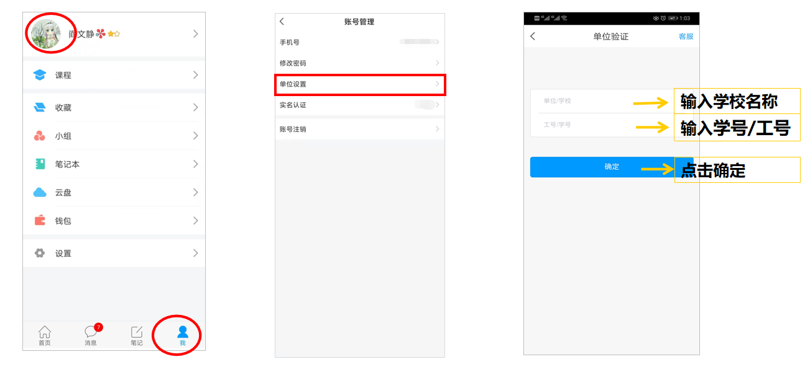
2、登录学习通
注意核对个人信息
登陆成功之后，点击最下面的“我”,再点击头像进入账号管理模块，核对个人信息。
学号/工号信息不正确,点击单位设置添加单位，填写学校名称及学号，点击“确定”。

Slide 21
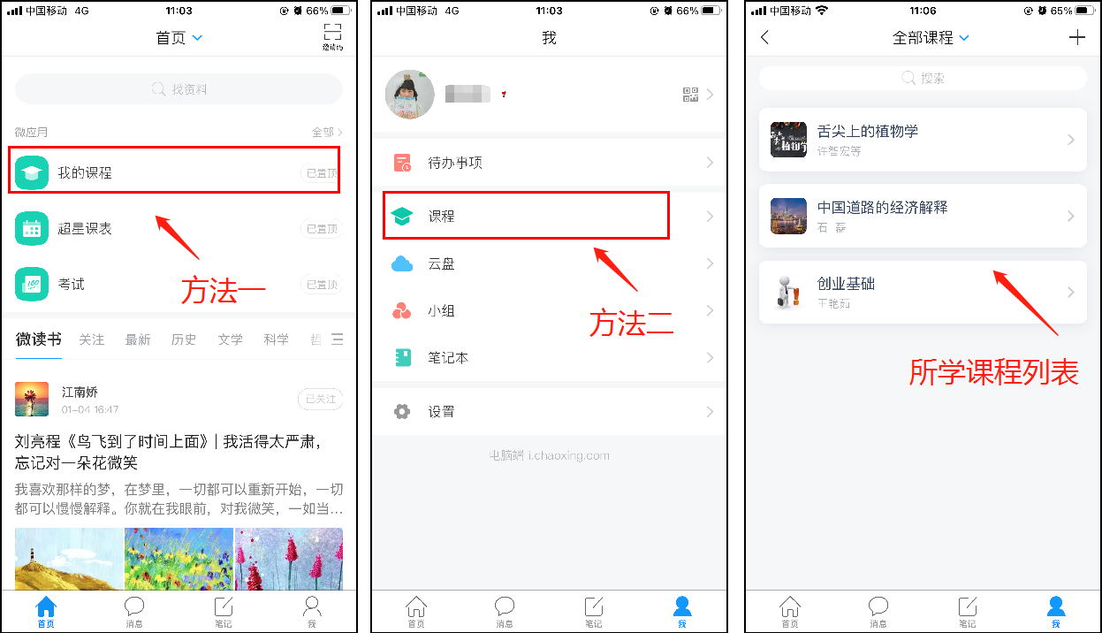
3、课程学习
登录后，有两种入口均可进入课程列表。
方法一：首页——我的课程； 方法二：我——课程。

Slide 22
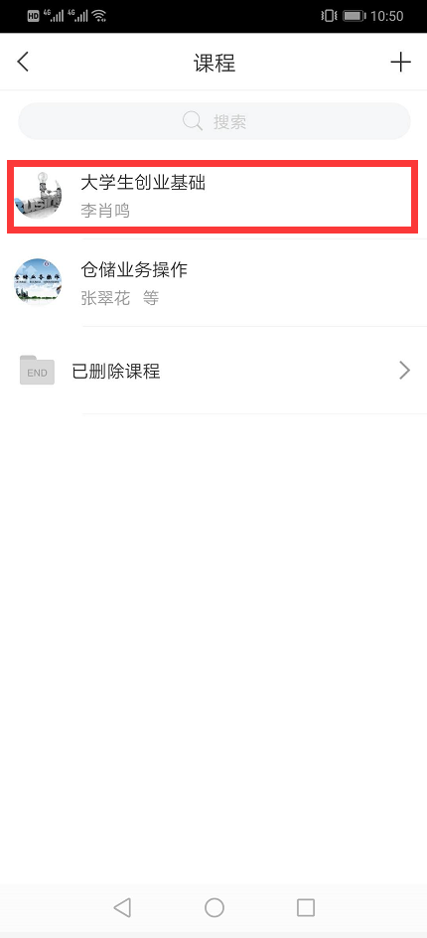
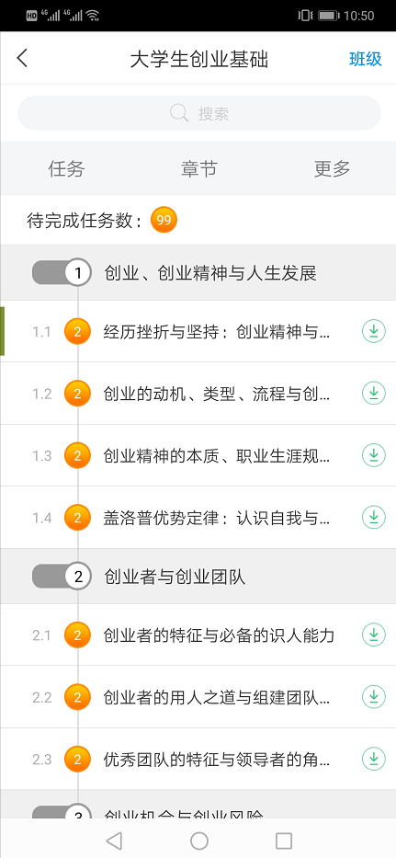
3、课程学习
课程界面
点击课程封面
即可进入课程学习界面
可以看到课程内页有三个版块
点击确定

Slide 23
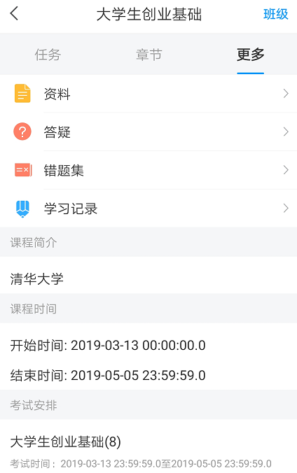
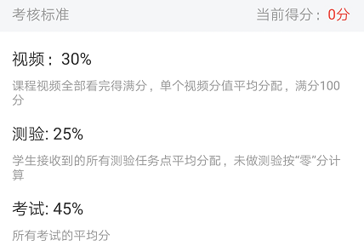
3、课程学习
更多
查看课程时间
考试安排
考核标准
当前得分
点击确定

Slide 24
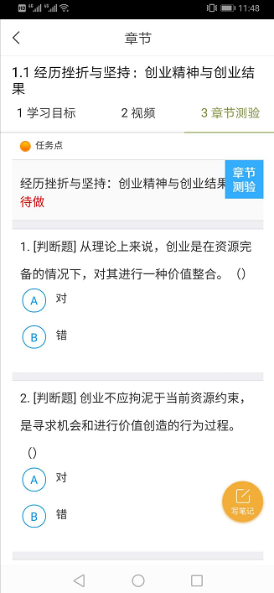
3、课程学习
章节
必须完成的任务点

Slide 25
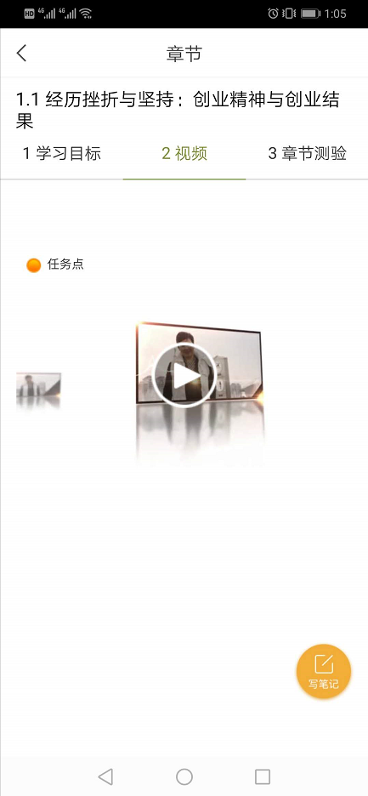
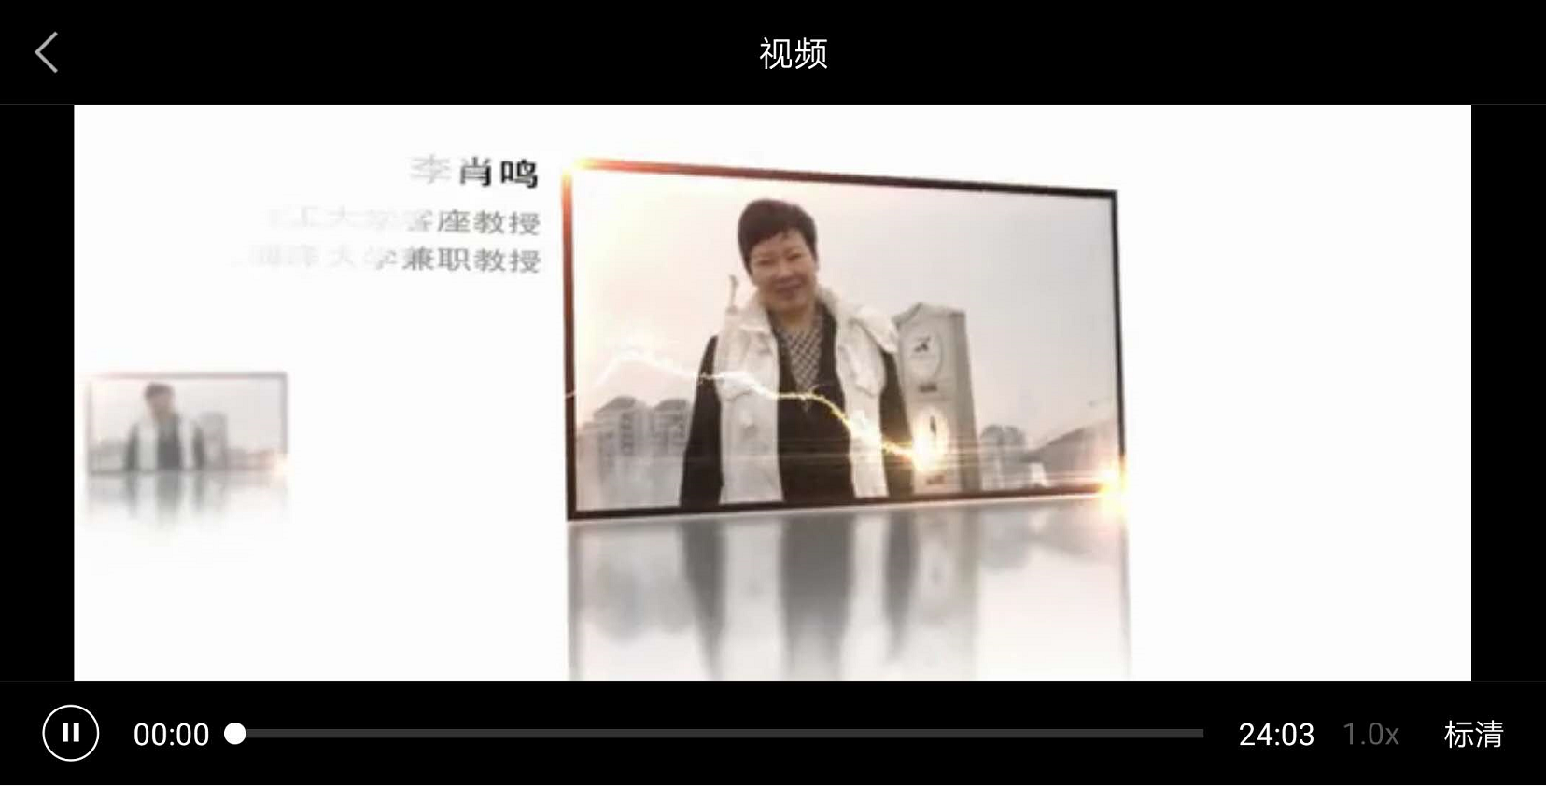
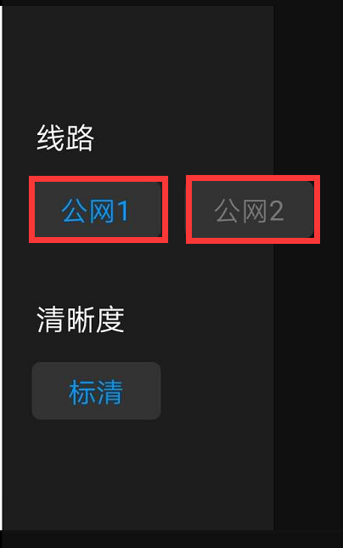
3、课程学习
视频
如果视频无法打开，可转化成公网连接
点击确定

Slide 26
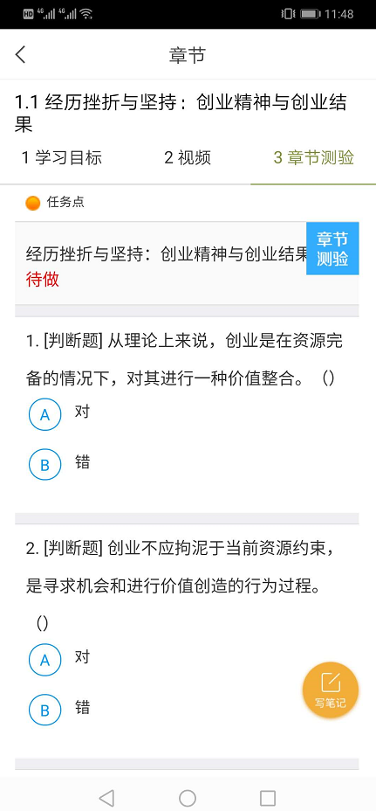
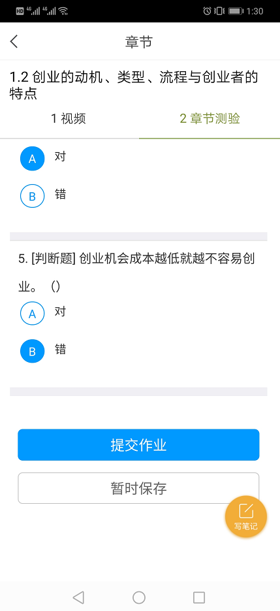
3、课程学习
测验
开始答题--提交作业

Slide 27
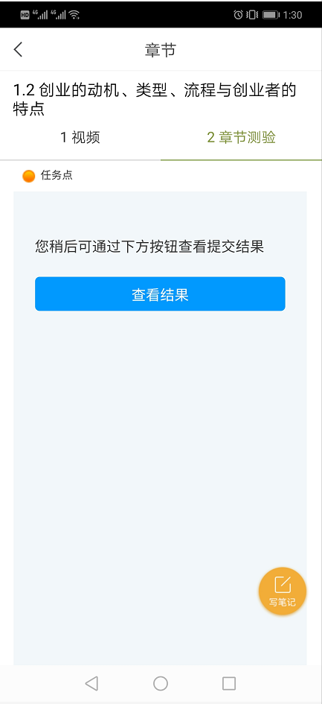
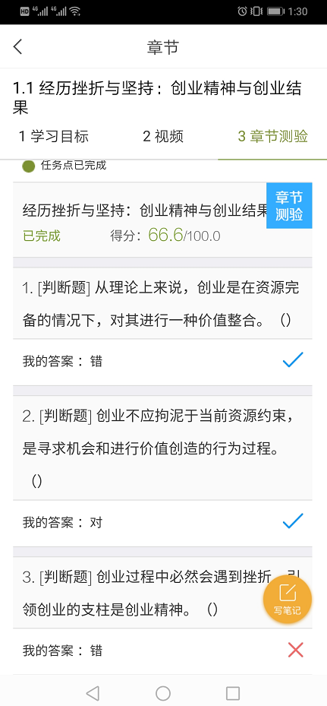
3、课程学习
测验
查看结果--具体情况

Slide 28
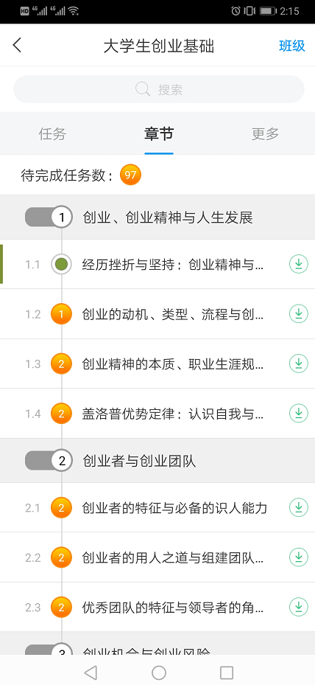
3、课程学习
章节任务点
任务点已完成

Slide 29
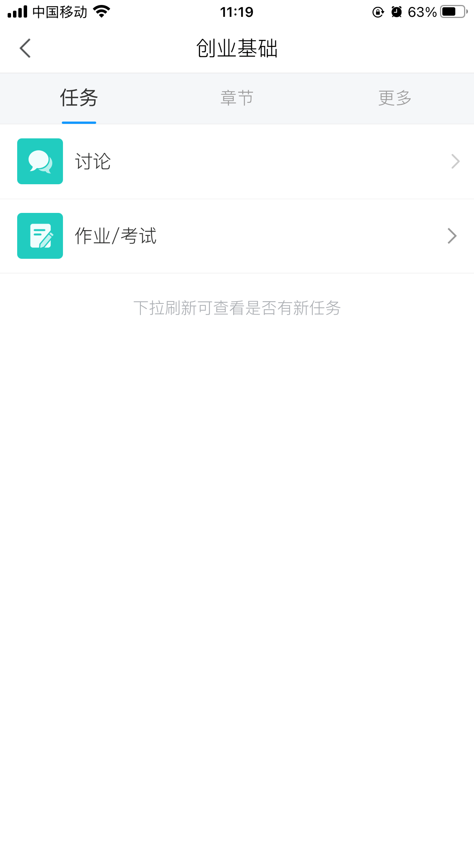
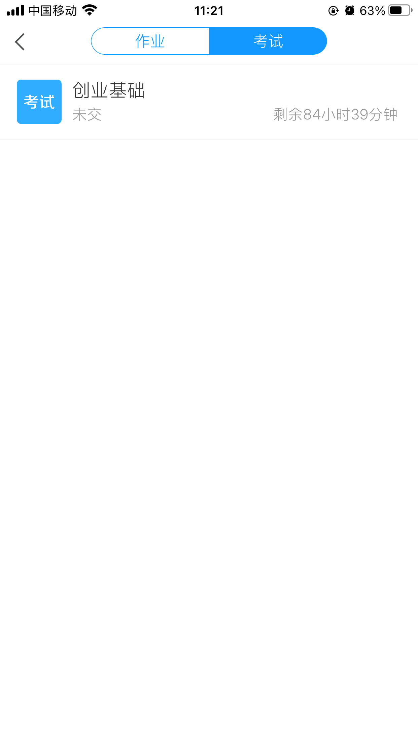
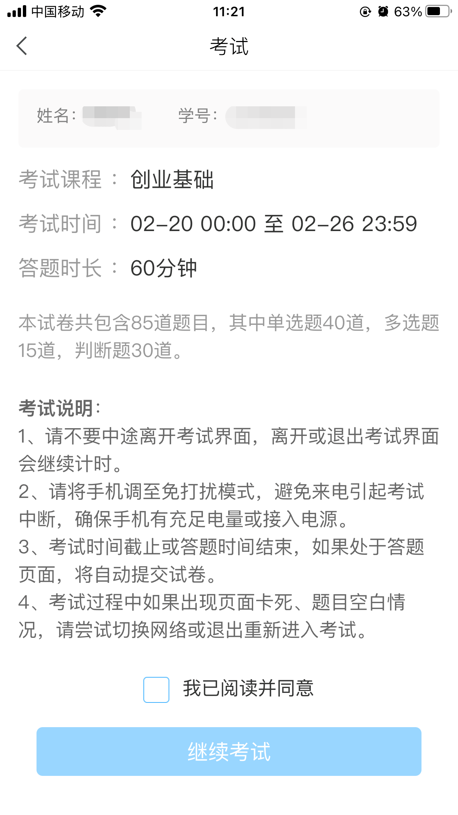
3、课程学习
考试
需符合考试时间及考试条件方能才加考试

Slide 30
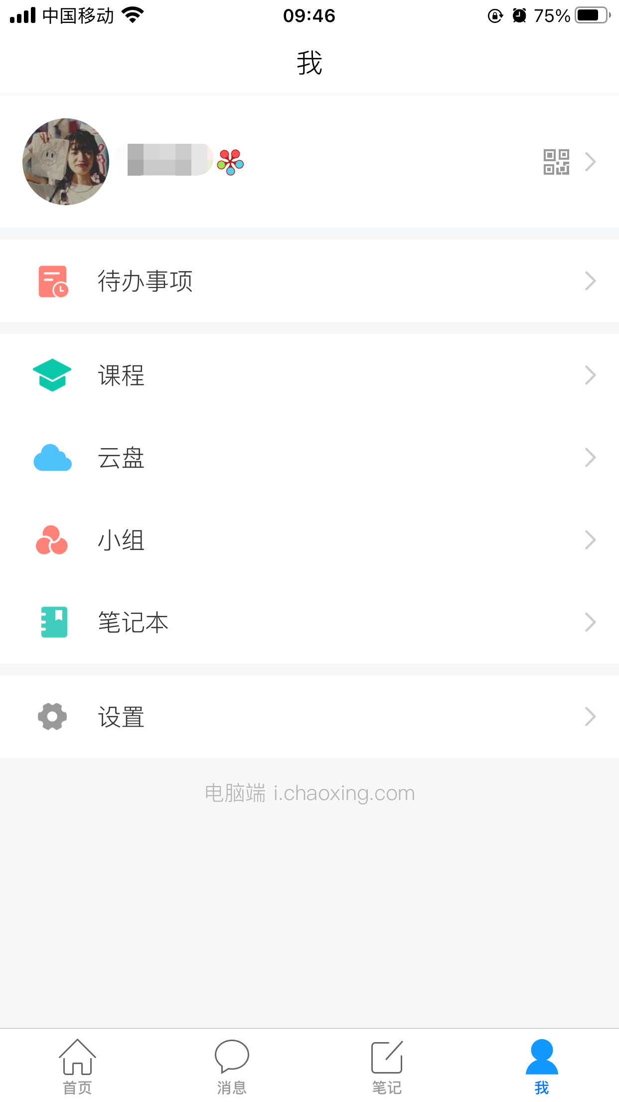
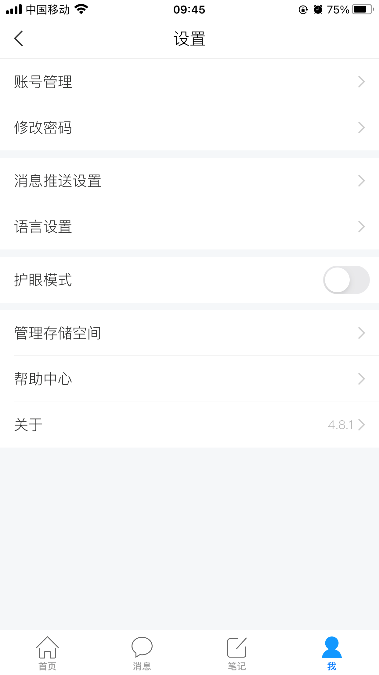
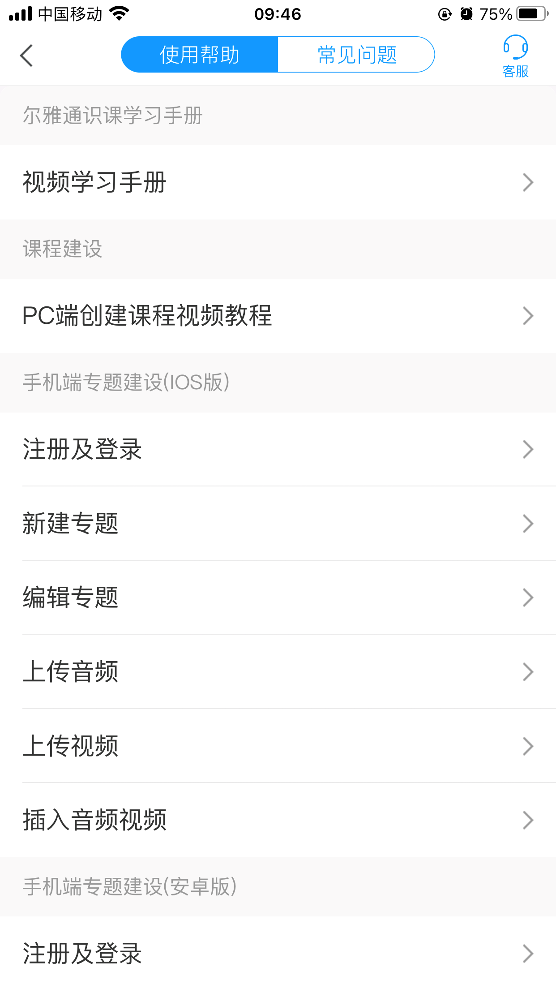
4、问题答疑
在线客服
如果同学们在学习过程中遇到视频加载失败、任务点无法解锁等问题，可以在“我的”“设置”“帮助中心”，联系在线客服进行解决。

